Slide 1
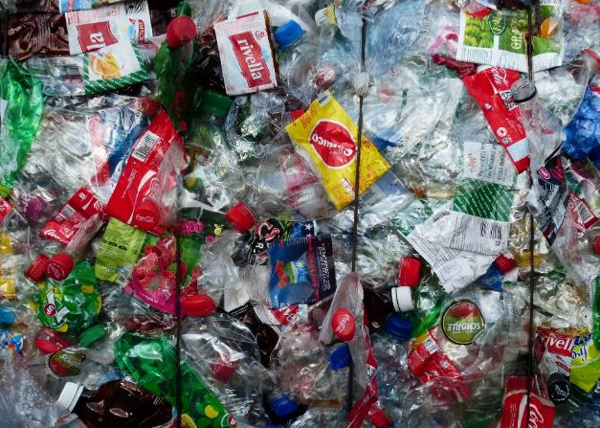
O grande desafio: micro plástico

Slide 3
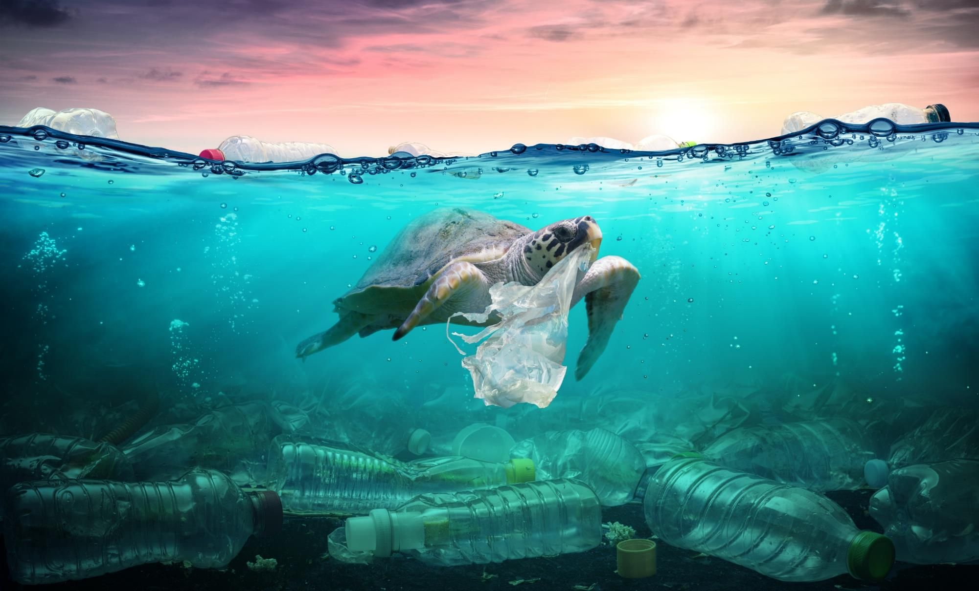
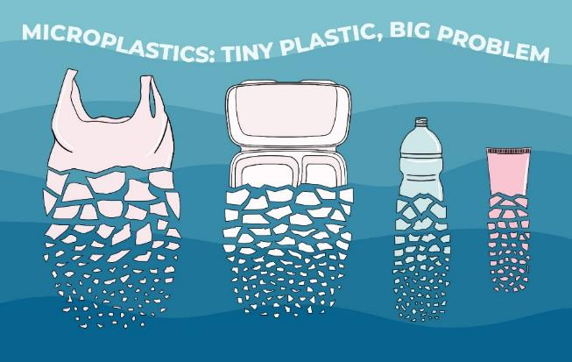
Plastic waste is killing our oceans.
Plástico se decompõe em pequenos fragmentos chamados microplásticos.
If we don’t act now, by 2050 there could be more plastic than fish.
Click to hear more from a scientist

Slide 4
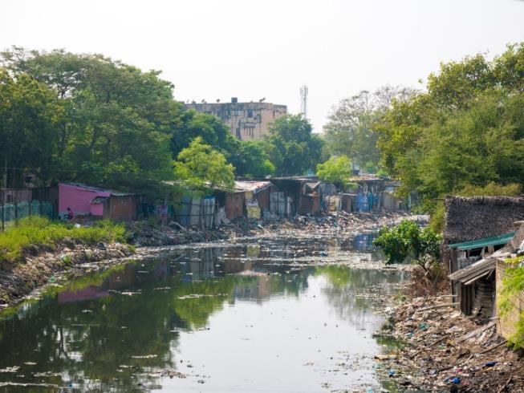
Os cientistas estão preocupados com a poluição por microplásticos. Sabemos que eles prejudicam os animais marinhos e podem estar nos prejudicando.
Cerca de 80% do plástico no oceano vem da terra.
Chega ao oceano a partir dos rios.
Clique para descobrir como podemos resolver o problema dos microplásticos

Slide 5
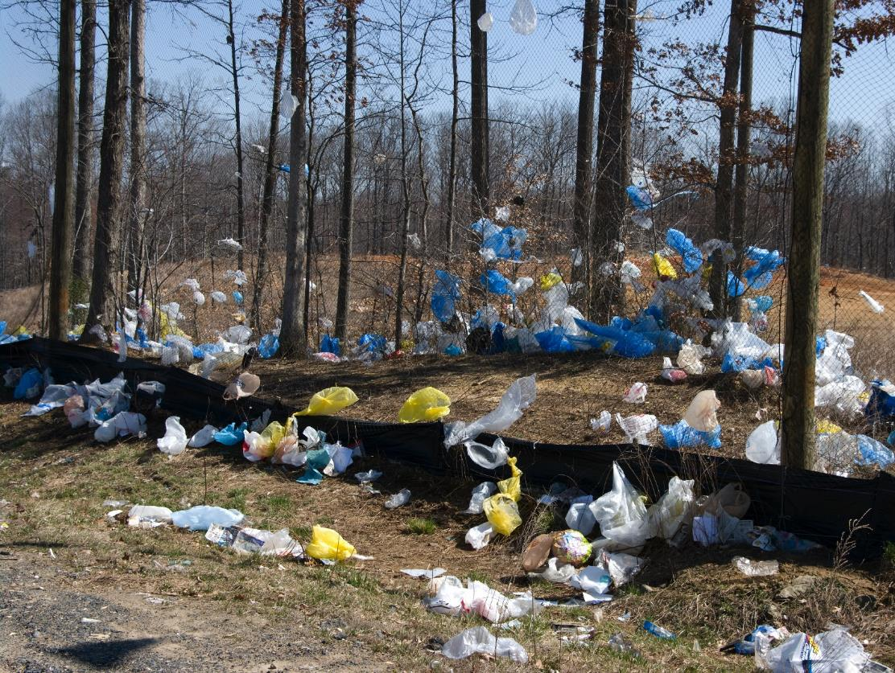
Uma solução para o problema é parar de jogar lixo na terra.
Quão ruim é o lixo plástico perto de você?
Por que não descobrir e nos contar!

Slide 6
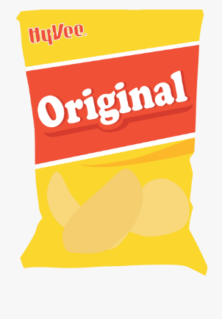
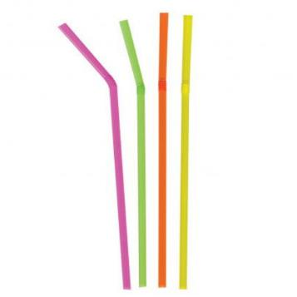
Alguns itens são plásticos descartáveis.
Eles são projetados para serem usados uma vez e depois jogados fora.

Slide 7
Os plásticos podem ser grandes ou muito pequenos.
microplásticos
Macroplásticos
Célula da pele
30 µm
Ameba
500 µm
Bola de Futebol
20 cm
grão de arroz 8 mm
Mitocôndria
4 µm
1 µm
10 µm
100 µm
1 mm
1 cm
10 cm
1 m
µm é a abreviação de micrometro
1 µm = 0.001 mm
Cada unidade é 10 vezes (10x) maior que a unidade anterior

Slide 8
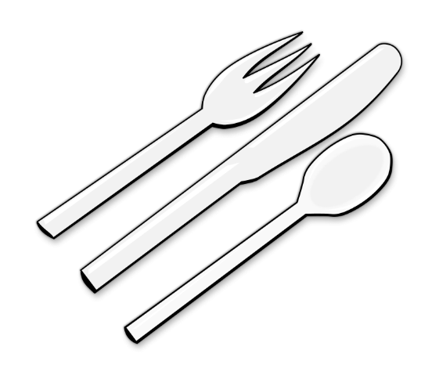
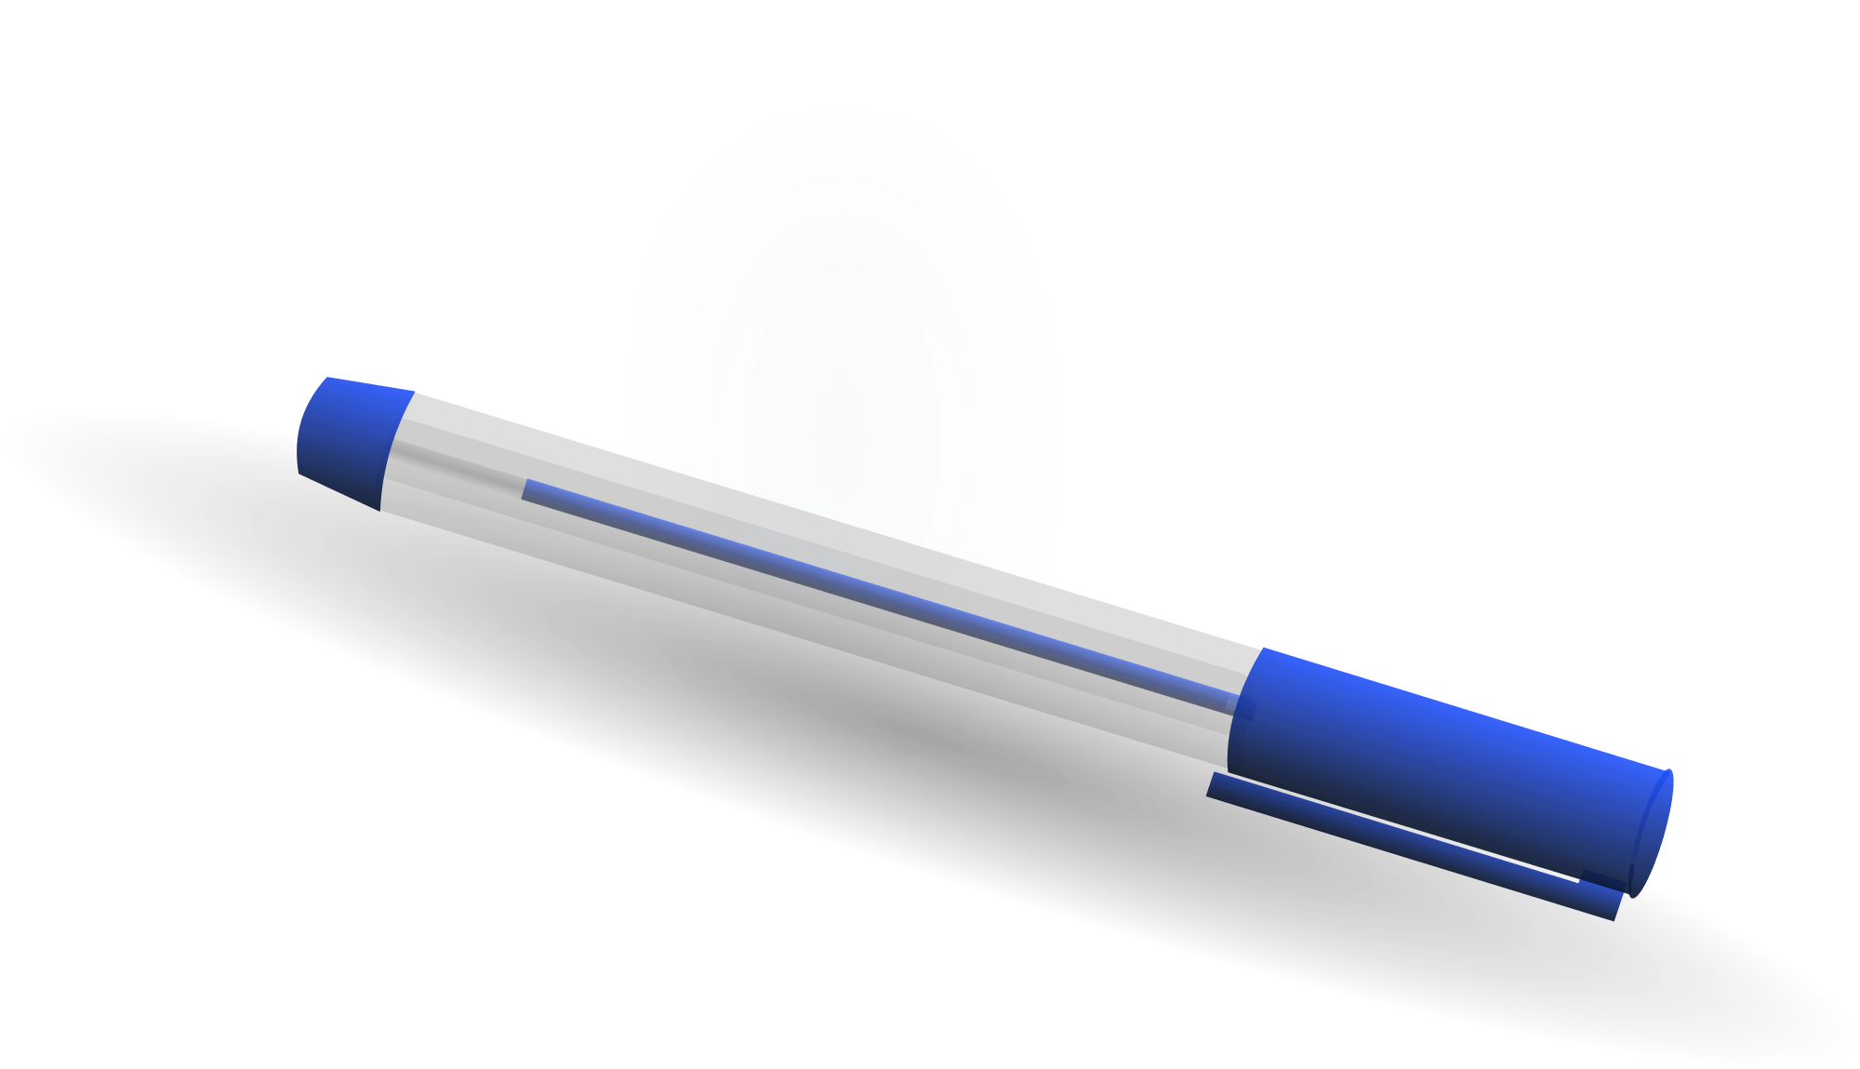
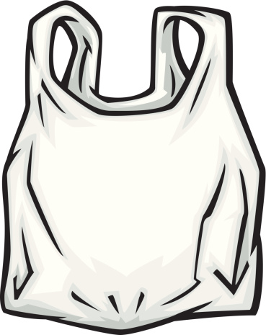
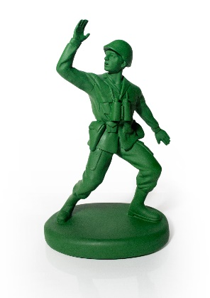
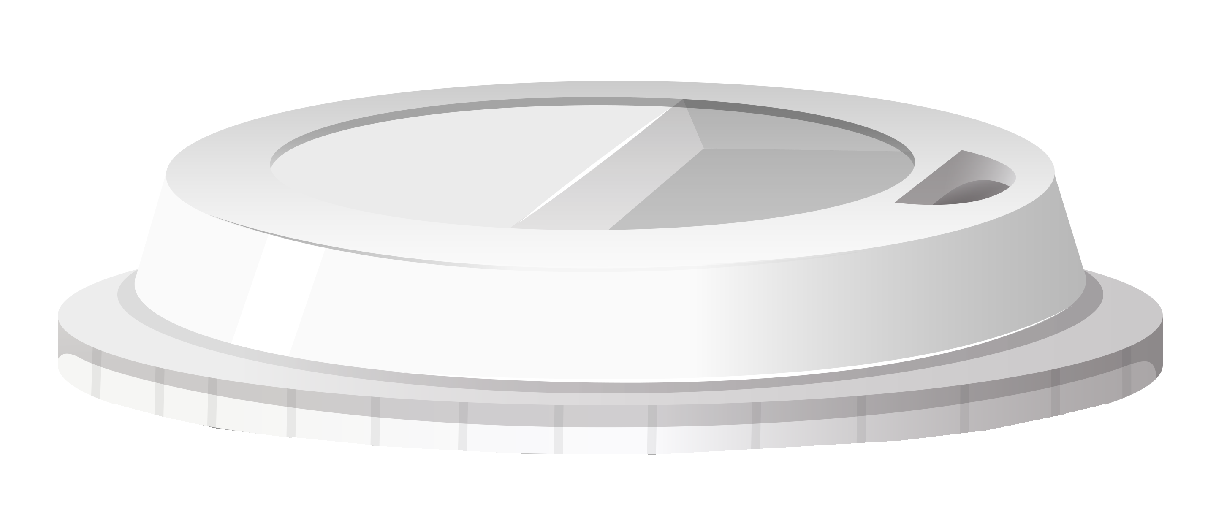
Recording results
For each plastic item you find record:
1. What it is.
Item | Garrafa de bebidas | Tampa do frasco | Talheres | Canudo | Tampa do copo para viagem | Embalagem | Caneta/ tampa | Saco plástico | Outro
Somar
Total
2. If it is designed to be single use (used once then thrown away).
Realize seu desafio. Para cada pedaço de lixo plástico que você encontrar registre:
O que é.
Se for de uso único.
Como é grande.
Em seguida, junte seus resultados para uma tabela de classe.
É de uso único? | Sim | Não
Somar
Total
3. How big it is.
Tamanho | <1 cm | 1-5 cm | 6 – 10 cm | 11 – 20 cm | 21 – 30 cm | 31 – 50 cm | > 50 cm
Somar
Total

Slide 9
Clique para compartilhar
Conte-nos o que descobriu!
Você pode incluir: Sua tabela de classe completa. Fotos do maior e menor plástico que você encontrou. Uma mensagem para as pessoas sobre por que elas devem se preocupar com a poluição plástica.

